Slide 1
제 8 장 정의와 도덕적 자격 -아리스토텔레스
책 읽는 교사 모임

Slide 2
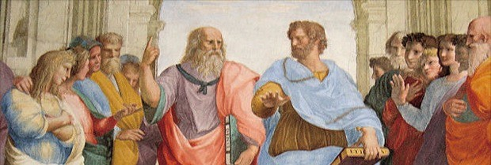
제 8 장 아리스토텔레스
여기서 아리스토텔레스는 뉴규?

Slide 3
제 8 장 아리스토텔레스
Telos
Notes:
목적, 목표, 핵심 또는 본질

Slide 4
제 8 장 아리스토텔레스
그가 생각하는 정의란?
정의는 목적론에 근거한다.
정의는 영예를 안겨 주는 것이다.
정의란 자격 있는 사람들에게 그들이 마땅히
받아야할 몫을 주는 것
Notes:
목적, 목표, 핵심 또는 본질

Slide 5
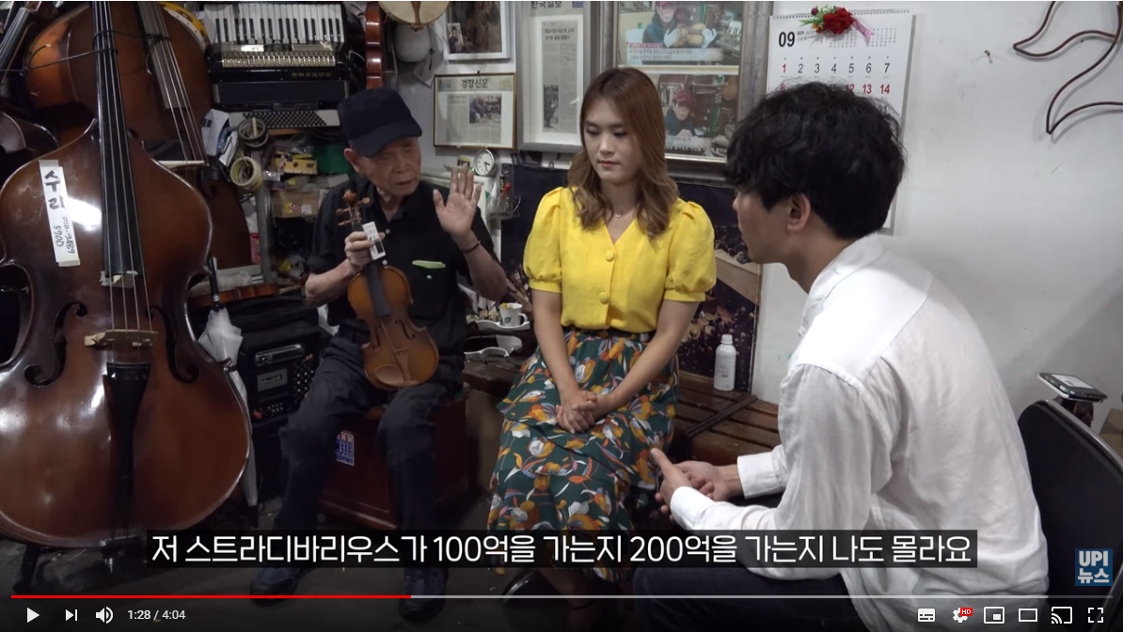
제 8 장 아리스토텔레스
이 악기장인의 행위는 정의로운가?
Notes:
스트라디 바리를 연주자에게 기증하는 행위

Slide 6
제 8 장 아리스토텔레스
목적론적(Telogical) 사고
좋은 플루투는 명연주자에게 주어져야한다.
좋은 테니스코트는 훌륭한 선수가 써야한다.
불이 위로 솟는 이유는 본래 자리인 하늘에 닿고 자 함이다.
꿀벌이 있는 이유는 꿀을 만들기 위해서 이고, 꿀을 만드는 이유는 푸가 먹을 수 있게 하기 위해서이다.

Slide 7
제 8 장 아리스토텔레스
대학의 텔로스는 무엇인가?
학문발전을 촉진하는 존재?
사회의 공익적 목표에 기여하는 존재?
농어촌 특별전형은 정의로운가?
Notes:
기관의 핵심적인 본질은 정해진 것이 아니며 누군가의 의견에 달려있는 것도 아니다.
그렇기 때문에 정치가 필요하고 정치가 바로 되기 위해서는 정치가 시민의 미덕을 키우는 방향으로 가야한다.

Slide 8
제 8 장 아리스토텔레스
정치의 목적
좋은 시민을 양성하고 좋은 자질을 배양하는 것
시민의 미덕을 키우는 것
공동선을 고민하고, 판단력을 기르며, 시민 자치에 참여하고, 공동체 전체의 운명을 보살피게 하는 것
민주시민교육
Notes:
기관의 핵심적인 본질은 정해진 것이 아니며 누군가의 의견에 달려있는 것도 아니다.

Slide 9
제 8 장 아리스토텔레스
폴리스의 목적과 목표는 좋은 삶이며, 사회생활을 위한 여러 제도는 그 목적을 위해 존재한다.
Notes:
기관의 핵심적인 본질은 정해진 것이 아니며 누군가의 의견에 달려있는 것도 아니다.

Slide 10
제 8 장 아리스토텔레스
어떤 사람이 대통령이 되어야 하는가?
시민의 미덕이 가장 뛰어나고 공동선에 대해 가장 잘 이해하는 사람에게 돌아가야한다
철인정치
Notes:
기관의 핵심적인 본질은 정해진 것이 아니며 누군가의 의견에 달려있는 것도 아니다.

Slide 11
제 8 장 아리스토텔레스
정치에 참여해야만 좋은 사람이다
언어는 인간 고유의 특징이며 미덕이다
언어는 정치 결사체(폴리스, 사회)를 통해서만 특성이 발휘된다.
고립된 자는 언어 능력과 도덕적 사유 능력을 기를 수 없다.
고립된 자는 짐승 or 신
인간의 사회적 존재다
Notes:
기관의 핵심적인 본질은 정해진 것이 아니며 누군가의 의견에 달려있는 것도 아니다.

Slide 12
제 8 장 아리스토텔레스
도덕적 미덕은 습관의 결과로 생긴다
공정하게 행동해야 공정한 사람이 되고, 절제된 행동을 해야 절제하는 사람이 되고, 용감한 행동을 해야 용감한 사람이 된다.
도덕 교육은 덕목교육이 아니라 습관형성 교육이 되어야 함
실천적 지혜가 필요함
Notes:
기관의 핵심적인 본질은 정해진 것이 아니며 누군가의 의견에 달려있는 것도 아니다.

